Slide 1
Εργασία στο Σ.Ε.Π.
Όνομα Μαθητή/ριας: Νικολέτα Καρρά
Τμήμα:Γ’1
Έτος:2014-2015
Θέμα: Νηπιαγωγός

Slide 2
Νηπιαγωγός

Slide 3
Ορισμός
Ο νηπιαγωγός ασχολείται με την εκπαίδευση και αγωγή των παιδιών της προσχολικής ηλικίας.

Slide 4
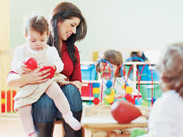
Περιγραφή
Το καθήκον του νηπιαγωγού είναι να βοηθά το παιδί να κατανοήσει την έννοια της ομάδας, να ενταχθεί σε αυτήν, να μάθει να συνεργάζεται, να δημιουργεί και να συναγωνίζεται ευγενικά με τους συνομηλίκους του.

Slide 5
Σπουδές part 1
Σχολή Εκπαίδευσης & Αγωγής στην Προσχολική Ηλικία Πάτρας -> 13.520
Παιδαγωγικό Νηπιαγωγών Ιωαννίνων -> 12.002
Παιδαγωγικό Νηπιαγωγών Φλώρινας -> 10.840
Παιδαγωγικό Νηπιαγωγών Ρέθυμνο -> 11.369

Slide 6
Σπουδές part 2
Σπουδές επίσης μπορούν να γίνουν σε ΙΕΚ, ή Εργαστήρια Ελευθέρων Σπουδών, με διαφορετικό επίπεδο σπουδών, με την προϋπόθεση όμως ότι οι τίτλοι σπουδών αναγνωρίζονται από τον ΔΟΑΤΑΠ και το ΣΑΕΙΤΤΕ ως ισότιμοι και αντίστοιχοι των ελληνικών για την κατοχύρωση των επαγγελματικών δικαιωμάτων και προσόντων.

Slide 7
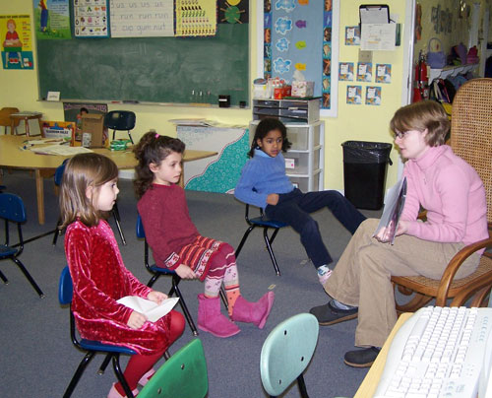
Σπουδές part 3
Η διάρκεια των σπουδών είναι οχτώ εξάμηνα και οι πτυχιούχοι των τμημάτων αυτών μπορούν να κάνουν μεταπτυχιακές σπουδές στο αντικείμενο των ενδιαφερόντων τους. Οι πτυχιούχοι των τμημάτων αυτών μπορούν να κάνουν μεταπτυχιακές σπουδές στο αντικείμενο ενδιαφερόντων τους, στο εσωτερικό και στο εξωτερικό

Slide 8
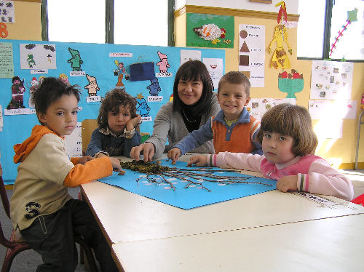
Χώρος εργασίας
Μπορεί να εργαστεί:
σε δημόσια και ιδιωτικά νηπιαγωγεία
παιδικούς σταθμούς (δημόσιους, ιδιωτικούς, δημοτικούς, οργανισμών, ασφαλιστικών ταμείων κ.λπ.)
ιδρύματα φροντίδας παιδιών
νοσοκομεία παίδων
ως ελεύθερος επαγγελματίας με δικό του νηπιαγωγείο.

